Slide 1

Thứ Năm ngày 5 tháng 11 năm 2024
TOÁN

Slide 2


Slide 3
Thứ Năm ngày 5 tháng 11 năm 2024
TOÁN
Tiết 22: LUYỆN TẬP
S/42,43

Slide 4

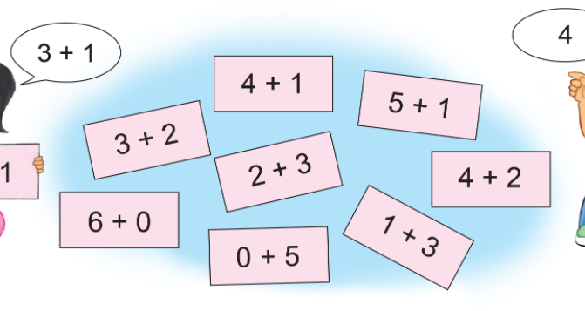
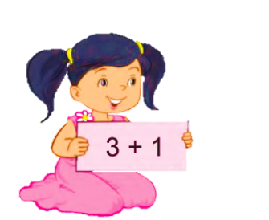

3 + 1
4

Slide 5

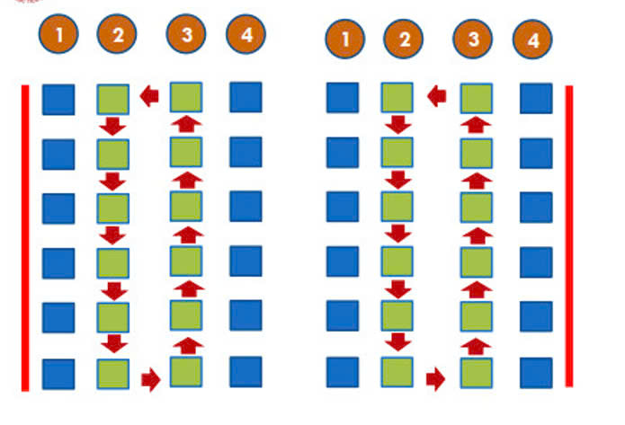
Thảo luận nhóm đôi
Sơ đồ

Slide 6



1
Tìm kết quả của mỗi phép tính :
5
4
5
6
3 + 1 = …
4 + 1 = …
5 + 1 = …
4
5
6
1 + 3 = …
3 + 2 = …
4 + 2 = …
5
6
2 + 3 = …
6 + 0 = …
5
0 + 5 = …
4
3 + 1

Slide 7
1
Tìm kết quả của mỗi phép tính :
5
3 + 1
4 + 1
5 + 1
1 + 3
3 + 2
4 + 2
2 + 3
6 + 0
0 + 5
4
3 + 1

Slide 8

2
5

Slide 9
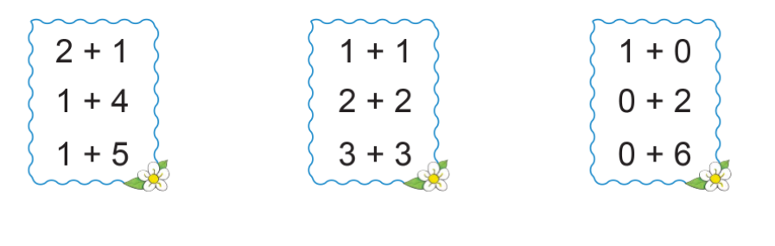
2
5
3
2
1
5
4
2
2 + 1 = …..
1 + 4 = …..
1 + 5 = …..
1 + 1 = …..
2 + 2 = …..
3 + 3 = …..
1 + 0 = …..
0 + 2 = …..
0 + 6 = …..
6
6
6

Slide 10
1
0
1
1 + 0 = 1
0 + 2 = 2
0 + 6 = 6
0
2
2
0
6
6

Slide 11

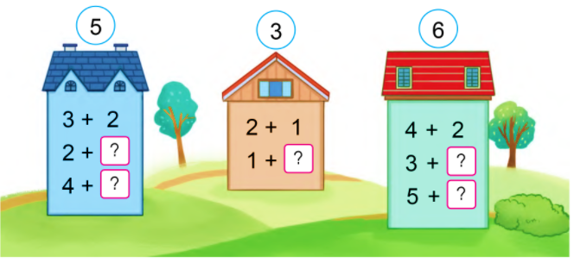
3
5
?
?
?
?
?

Slide 12


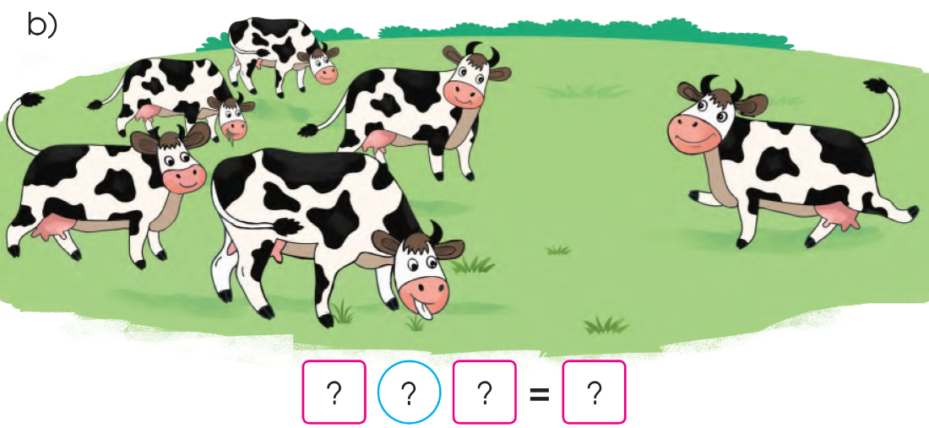
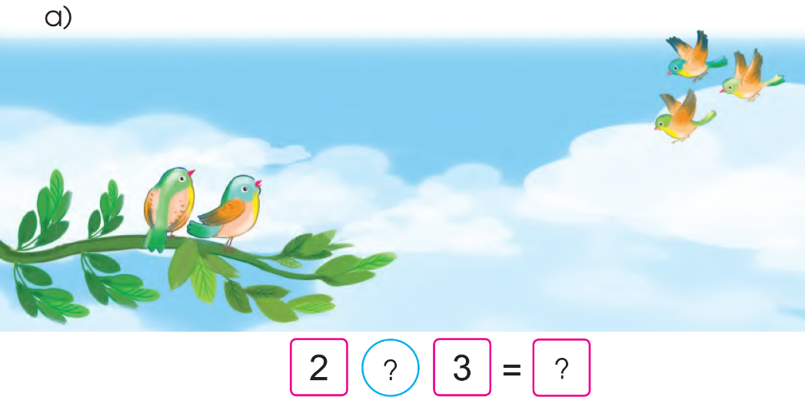


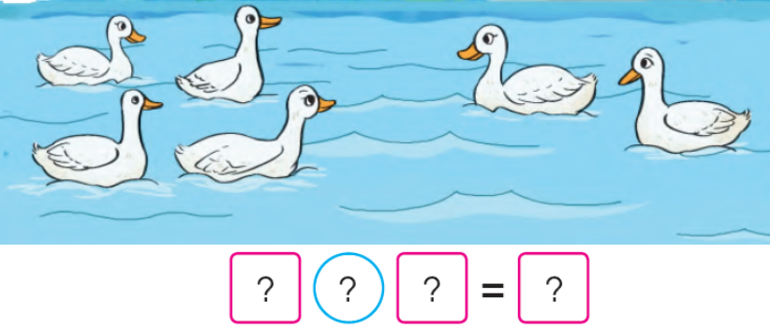

Slide 13
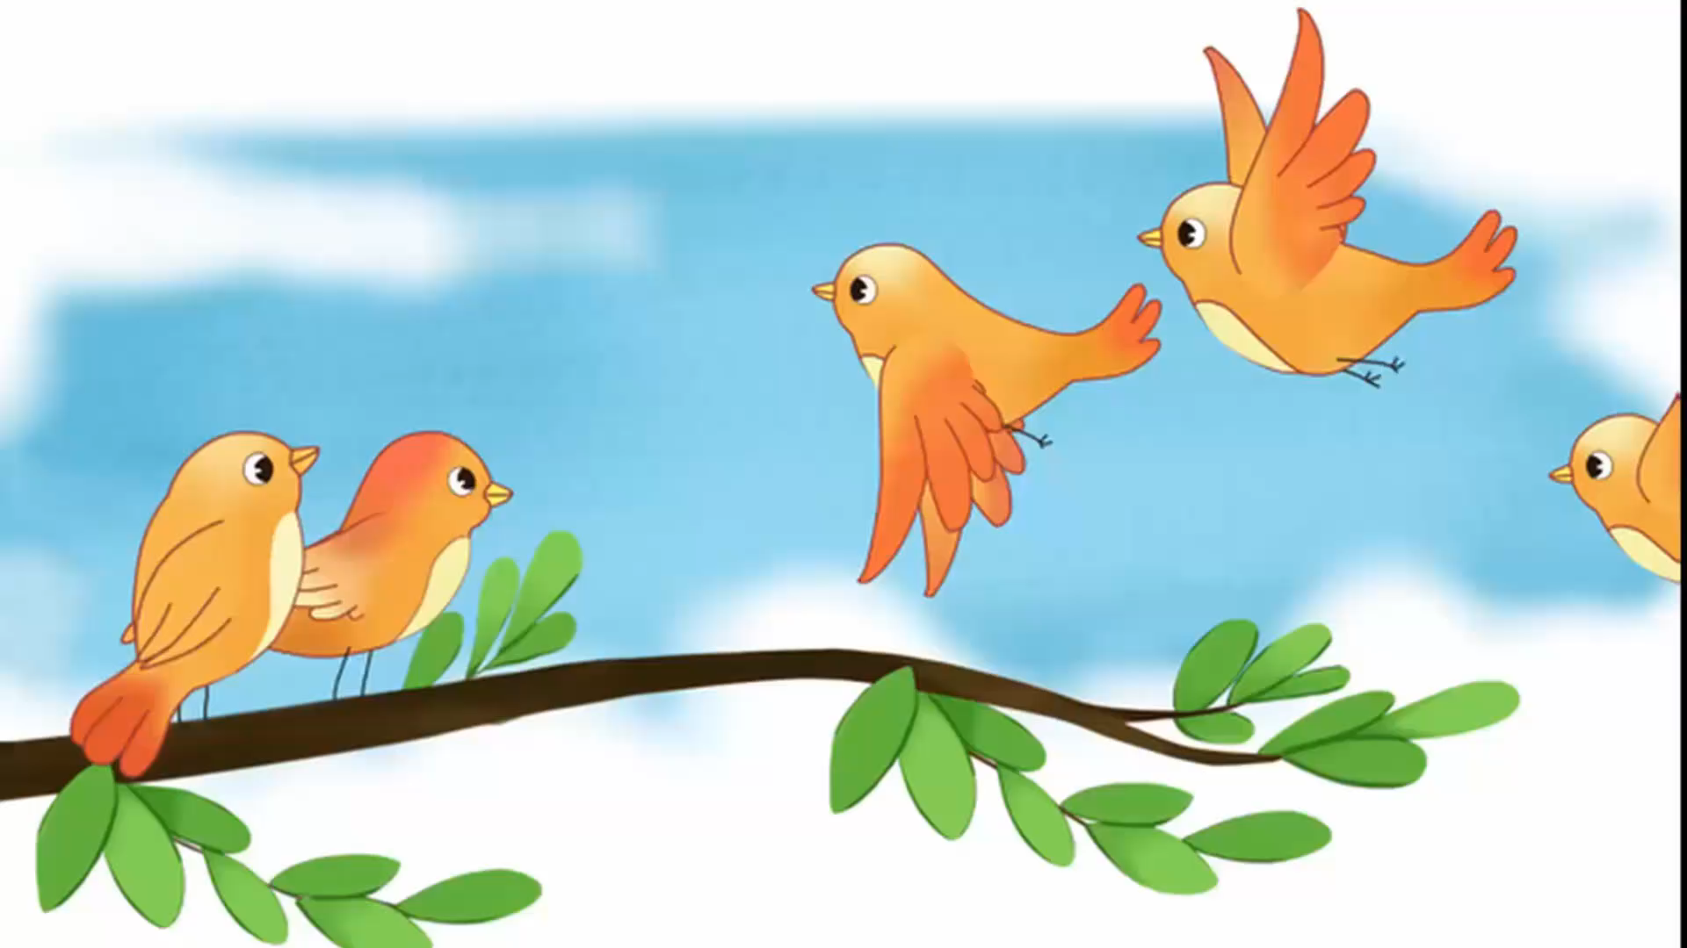
1
5

Slide 14
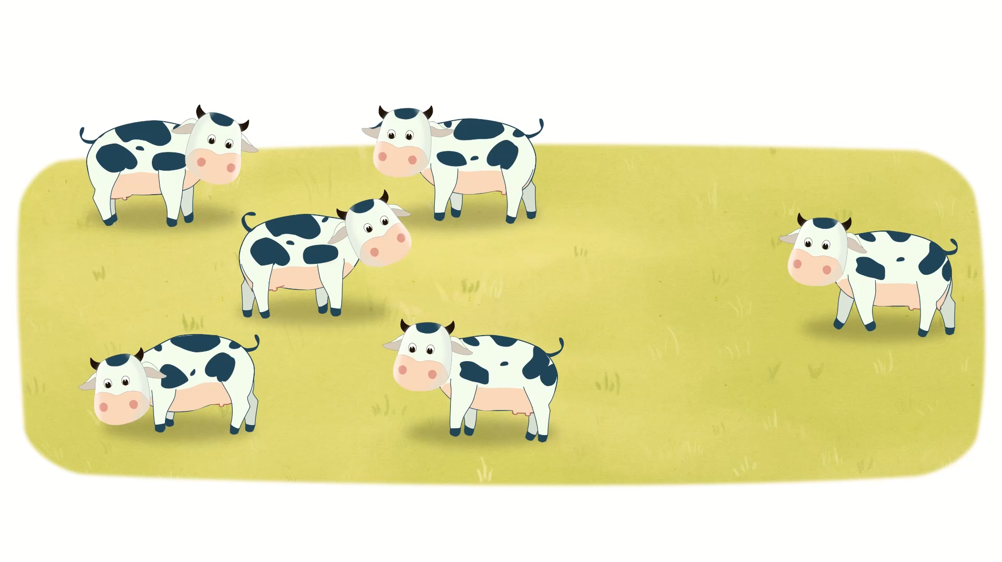
1
5

Slide 15

1
5

Slide 16
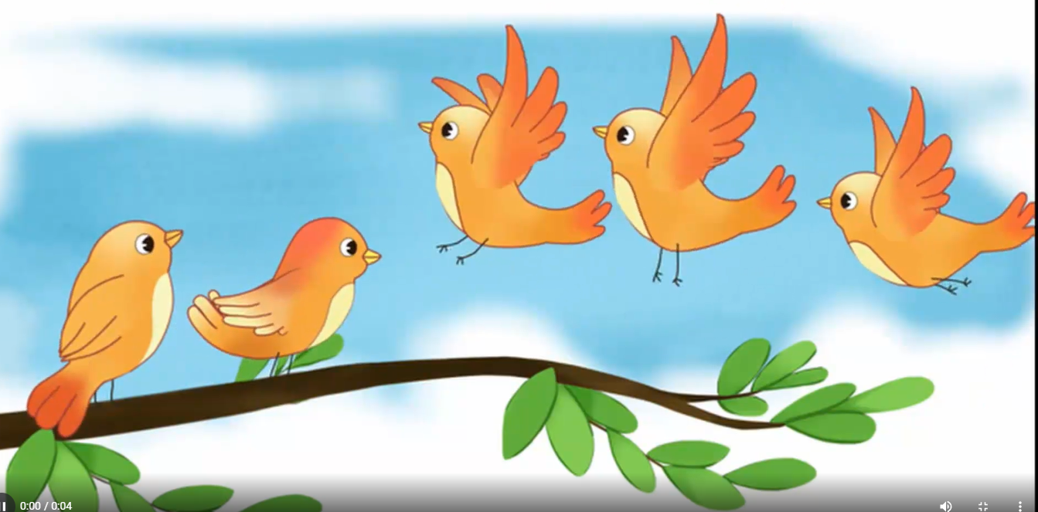
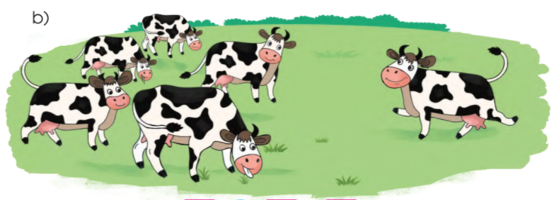
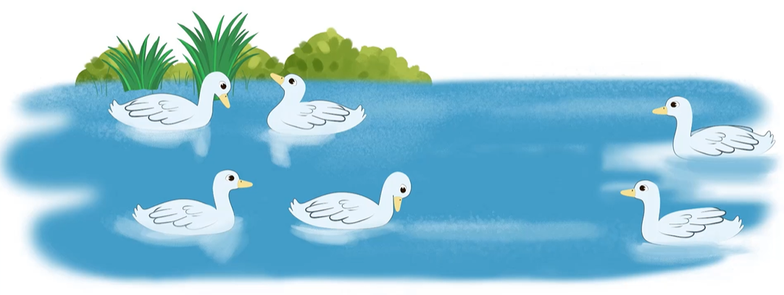
4
Viết phép tính thích hợp với mỗi tranh vẽ :
5
b)
a)
?
=
2
+
3
5
6
?
1
=
?
?
5
+
?
?
c)
6
2
?
4
+
?
=
?
?

Slide 17




VẬN DỤNG

Slide 18



Kể các tình huống trong thực tế liên quan đến phép cộng trong phạm vi 6 :
? ? ?

